Slide 1
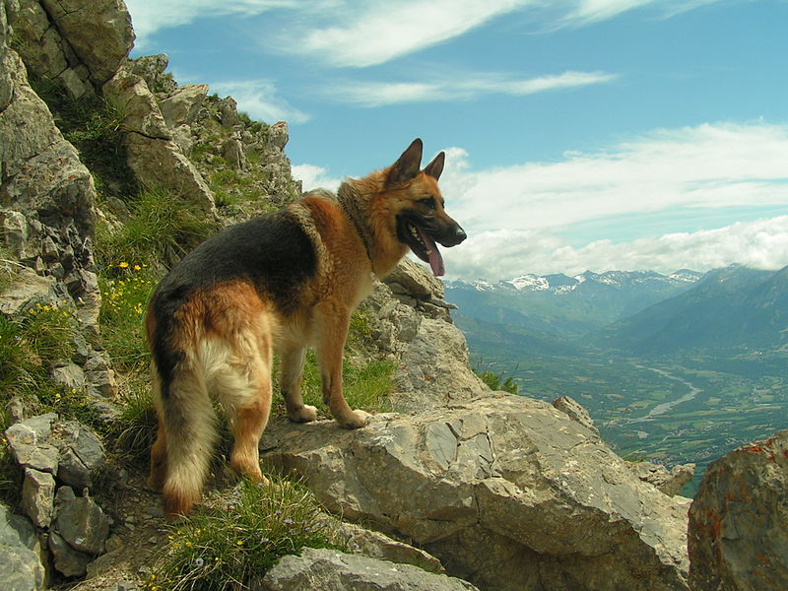
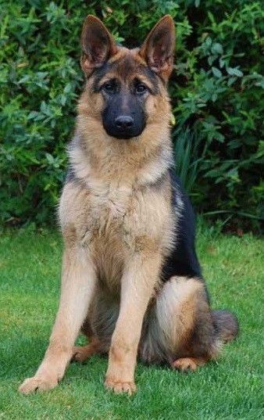
Немска овчарка
Изготвил:
Георги Цетославов Цветанов

Slide 2
История
Произхождащи от Германия. Известно още като „Елзаска порода“. Тази порода е сравнително нова - селектирана е през 1899 г.
Макс фон Щефаниц в продължение на близо 40 години селектирал Немската овчарка от местните породи овчарски кучета в Германия и я развил до съвременният й вид.

Slide 3
Външен вид
Характеризира се със здрава костна система и добре развита мускулатура.
Телосложението е хармонично и съразмерно развито.
Главата е масивна, с клиновидна форма,
Окраската е сиво-кафеникава с различни оттенъци, гърбът е черен.
Крупата се спуска плавно към основата на опашката.

Slide 4
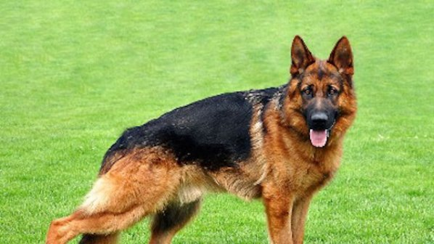
Външен вид

Slide 5
Стандарт на породата
Международна класификация: ФР Германия, №166 по МФК с височина на холката: женски 55-60 cm, мъжки 60-65 cm; и с тегло: женски 27-39 kg, мъжки 35-45 kg. Имат издължена муцуна и дълга опашка.

Slide 6
Характеристика
Немската овчарка (Немско овчарско куче) е най-известната порода кучета, синоним на вярност към стопанина и семейството.
Кучетата от породата са предпочитани за охрана на държавните граници, безценни помощници на органите на реда и незаменими пазители на семейното имущество.

Slide 7
Характеристики
Ръст | Мъжки: 60—65 см Женски: 53—60 см
Тегло | Мъжки: 30—40кг (66 паунда) Женски: 22—32 кг (50 паунда)

Slide 8
Създатели на породата са Артур Майер и Макс фон Щефаниц.
Средното тегло на немските овчарки е 38 kg, но за целите на граничната полиция и служба „Полиция“ се използват екземпляри със значително по-големи размери.
Много добри в изкачването по планински и скалисти терени.

Slide 9
Особености на характера
Кучетата от тази порода са известни със своята привързаност и жертвоготовност за семейството, което се грижи за тях.
Те са дисциплинирани, умни, игриви, недоверчиви към непознати хора, издръжливи на пътуване, безсъние и натоварване.

Slide 10
Немските овчарки се превързват силно към деца и много ги обичат.
Враждебни са предимно към непознати хора.
Незаменим водач на слепи хора, спасител на затрупани от лавина или след земетресение, незаменим помощник на полицията .

Slide 11
Разновидности на породата
Класическа немска овчарка
Дългокосместа
Старонемска
Източно европейска
Канадски вълк
Бяла немска овчарка (Швейцарска овчарка)

Slide 12
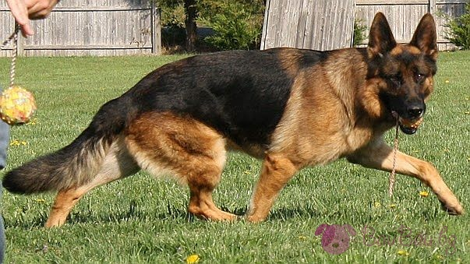
Класическа немска овчарка

Slide 13
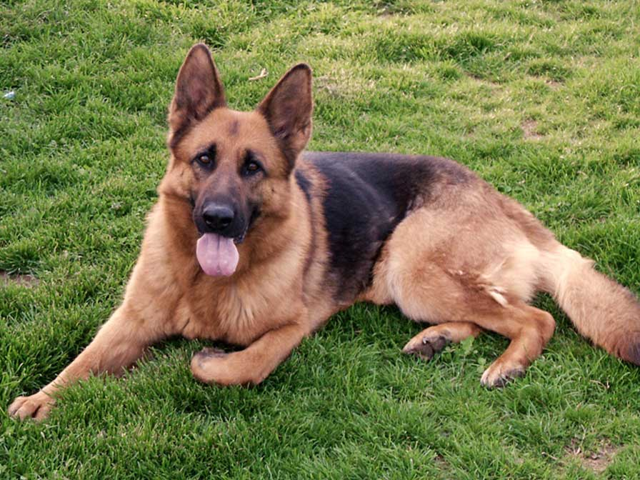
Класическа немска овчарка

Slide 14
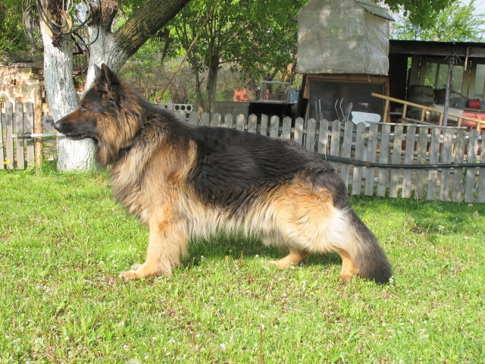
Дългокосместа

Slide 15
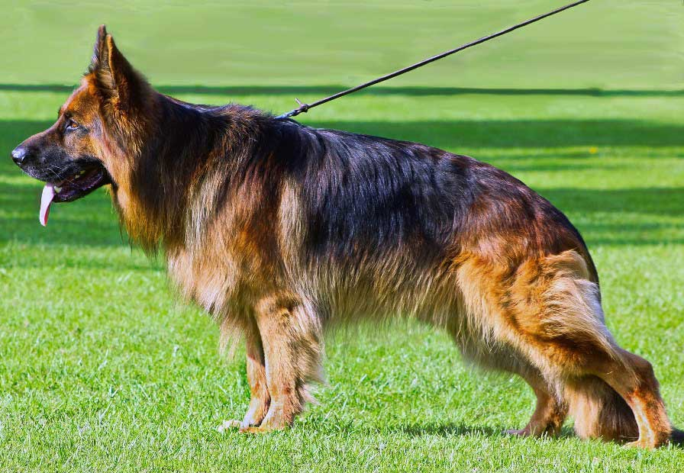
Старонемска

Slide 16
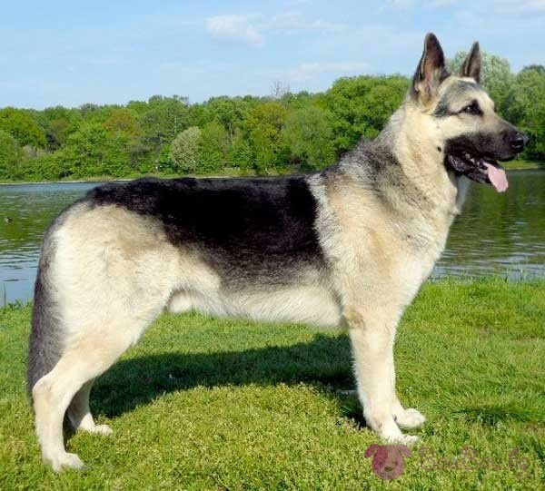
Източно европейска овчарка

Slide 17
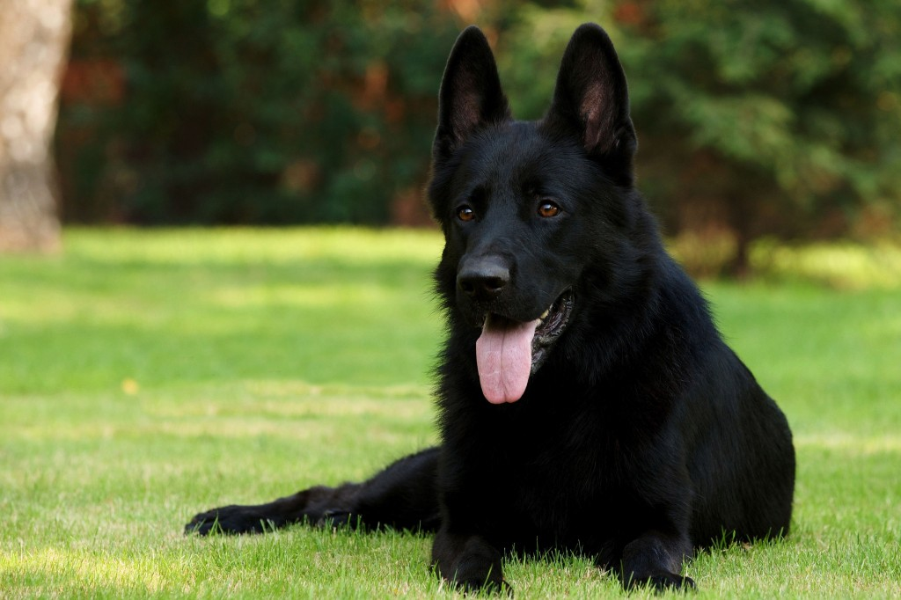
Канадски вълк

Slide 18
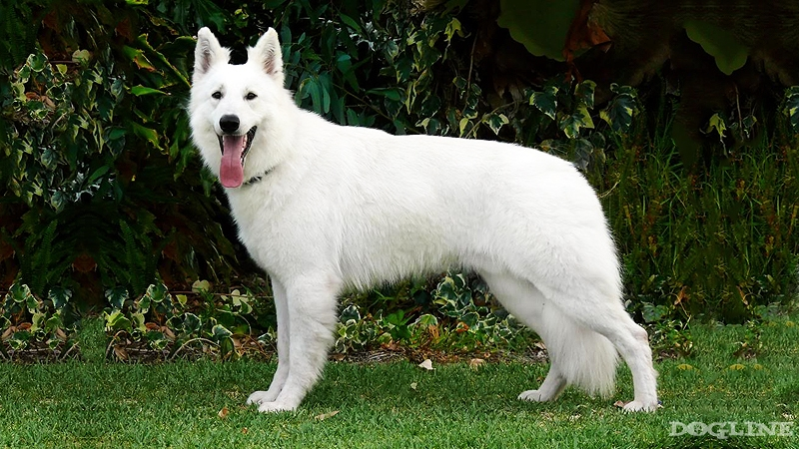
Швейцарска овчарка

Slide 19
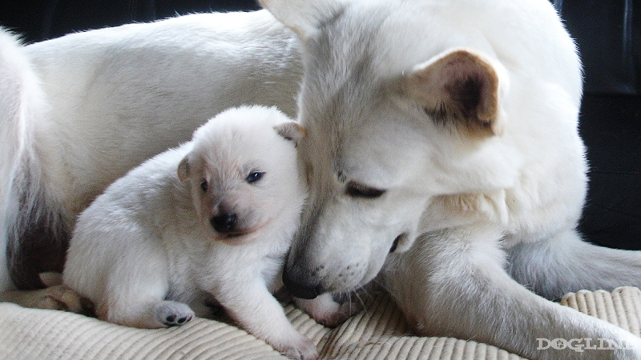
Швейцарска овчарка

Slide 20
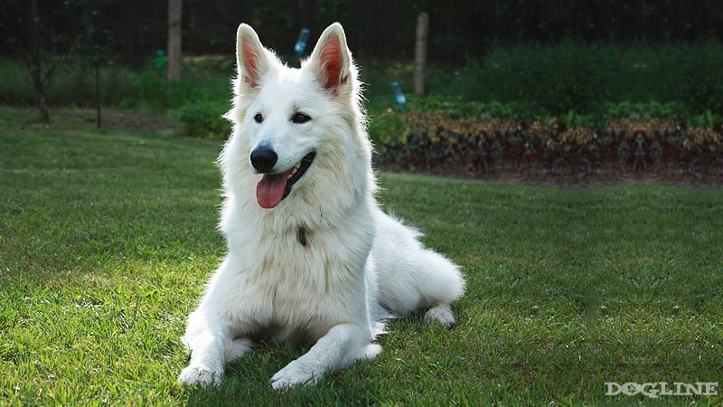
Швейцарска овчарка

Slide 21
Немската овчарка е прекрасно куче което трябва да бъде възпитавано добре и отглеждано с много любов

Slide 22
Благодаря ви за вниманието !

